Slide 1
Как работает рынок
Конкуренция и ее виды

Slide 3
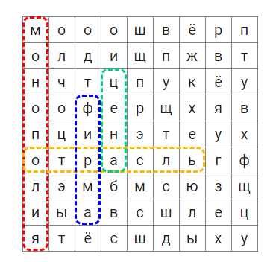

Slide 4
Конкуренция (в общем понимании) – это соревнование за право получения большей части определённого вида ограниченного ресурса.
Конкуренция производителей – это соревнование фирм за более выгодные условия производства и продажи товаров или услуг. В разных отраслях экономики число продавцов может быть от одного и до очень большого числа.
В зависимости от числа продавцов на рынке и от того, какие отношения складываются между ними, различают два вида конкуренции – совершенная (чистая) конкуренция и несовершенная.
Несовершенная конкуренция представлена следующими типами: монополистическая конкуренция, олигополия, монополия.

Slide 5
Совершенная конкуренция – рынок, на котором очень много мелких фирм выпускают одинаковую (стандартную, однородную) продукцию и не имеют возможности контролировать цены на неё.

Slide 6
Монополистическая конкуренция – это тип рынка, при котором большое количество небольших фирм производят схожую (но не однородную) продукцию и имеют возможность контролировать цены на неё.

Slide 7
Олигополия – это тип рынка, который принадлежит нескольким очень крупным фирмам.
Монополия – это тип рынка, на котором присутствует единственный продавец уникального (не имеющего заменителя) товара.

Slide 8
ВАЖНО!
На уроке мы узнали:
Конкуренция – это соперничество фирм за более выгодные условия выпуска и реализации товаров или услуг.
Различают типы конкуренции:
1. Совершенная конкуренция – на рынке очень много мелких фирм выпускают однородный продукт и не имеют возможности влиять на цену.
2. Монополистическая конкуренция – рынок, на котором достаточно большое число мелких компаний выпускают дифференцированную продукцию и частично могут контролировать цены на неё.
3. Олигополия – рынок, принадлежащий нескольким очень крупным компаниям. Число таких фирм незначительно из-за высоких барьеров входа в отрасль.
4. Монополия – рынок, на котором только один продавец уникального (то есть не имеющего заменителя) товара или услуги.

